Slide 1
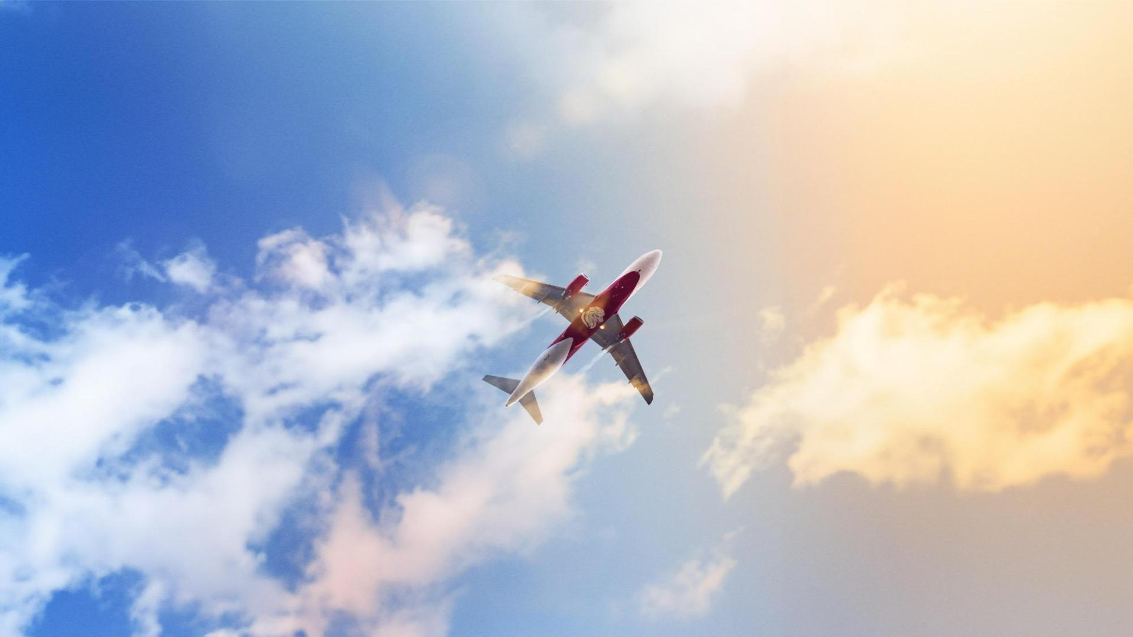
Low-Cost Trave l
официальный YouTube проект авиакомпании

Slide 2

Что такое «Low-Cost Travel»?
 Low-cost Travel — это YouTube-проект, продвигающий доступные путешествия.
Наша цель — вдохновлять зрителей путешествовать в новые города и страны, показывая, что мир можно
открывать даже с небольшим бюджетом.
Съёмочная команда:
Диана Кудайберген — менеджер по развитию YouTube-влога, ведущая влога FlyArystan и видеограф.
Задача в кадре — гармонично объединить брендовый образ и туристический вайб, создавая живой и
узнаваемый контент.

Slide 3


Slide 4
